Slide 1
第六节 正则集和右线性文法
正则集是由右线性文法产生的语言
由右线性文法产生的语言都是正则集
(一). 求证正则集是由右线性文法产生的语言
证明方法：
找出相应的右线性文法，使之产生的语言是这些正则集。

Slide 2
首先从最简单的正则式出发，求证其正则集Φ，{ε}，{a}是右线性语言。
证明：
对正则集Φ，
有右线性文法G＝{{S}，T， Φ，S}， 使L(G)= Φ
对正则集{ε},
有右线性文法G＝{{S}，T，{S→ε}，S}，使L(G)= {ε}
对正则集{a}，
有右线性文法G＝{{S}，T，{S→ a}，S}，使L(G)= {a}

Slide 3
将对由并，积，闭包形成的正则集的证明，改为对右线性语言的证明。
设在字母表T上，有语言L₁和L₂，则L₁∪ L₂，L₁•L₂，L₁*都是右线性语言。
证明方法：分别找出相应的右线性文法。
设 G₁＝（N₁，T，P₁，S₁）产生L₁
G₂＝（N₂，T，P₂，S₂）产生L₂
N₁∩N₂＝Φ (若不为空, 则可对N中符号换名)

Slide 4
(a). 求证L₁∪ L₂是右线性语言
构造G＝（N，T，P，S）产生L，使L= L₁∪ L₂
其中 N＝N₁∪ N₂∪ {S}, S为新的非终结符；
P＝P₁∪ P₂∪ {S→S₁，S → S₂}
先证L ⊆ L₁∪ L₂：
在G中，由G的定义，对于任意ω，意味着或者（按G₁的产生式），或者（按G₂的产生式）
即文法G的每个句子或由G₁产生，或由G₂产生。
∴ L(G) ⊆ L(G₁)∪ L(G₂)
再证 L₁∪ L₂ ⊆ L：
设有ω∈L₁∪ L₂，则存在推导
S₁ ⇒ω 或 S₂⇒ ω
∴ 必有S⇒ ω。 即L₁∪ L₂ ⊆ L。 命题得证＃
+
+
G₁
G₂
+
G

Slide 5
(b). 求证L₁L₂是右线性语言
构造G＝（N，T，P，S）
其中N＝N₁ U N₂，S＝S₁，
生成式P为: 若A→αB ∈P₁，则它也属于P
若A → α∈P₁，则A → αS₂∈P
P₂ ⊆ P
先证 L(G₁)• L(G₂) ⊆ L(G)
若有任意S₁ ⇒ ω₁ 与 S₂ ⇒ ω₂ 分别属于G₁和G₂定义的语言中，
那么有 S₁ ⇒α₁A ⇒α₂B ⇒α₃C ⇒… ⇒ ω₁ 和
S₂ ⇒ β₁A₁ ⇒ β₂B₂ ⇒ β₃C₃ ⇒… ⇒ ω₂ ，
∴ S = S₁ ⇒ α₁A ⇒α₂B ⇒α₃C ⇒… ⇒ ω₁S₂ ⇒ ω₁ω₂
∴ L(G₁)• L(G₂) ⊆ L(G)
*
*
*

Slide 6
(b). 求证L₁L₂是右线性语言
再证 L(G) ⊆ L(G₁)• L(G₂)
若有S = S₁ ⇒ α₁A ⇒α₂B ⇒α₃C ⇒…
⇒ ω₁S₂ ⇒ ω₁ω₂
那么则必然在G₁和G₂中同时有
S₁ ⇒α₁A ⇒α₂B ⇒α₃C ⇒… ⇒ ω₁ 和
S₂ ⇒ β₁A₁ ⇒ β₂B₂ ⇒ β₃C₃ ⇒… ⇒ ω₂
∴ L(G) ⊆ L(G₁). L(G₂)
命题得证＃
*

Slide 7
(c). 求证L₁*是右线性语言
证明: 构造G＝（N，T，P，S）
其中； N＝N₁ U S， S∉N₁，S是一个新的非终结符，
生成式P为: 如果A →αB ∈ P₁ ，则A → αB∈P。
如果A →α∈ P₁ ，则A → αS∈P
S → S₁，S → ε∈P。
先证 L(G) ⊆ L(G₁)*
若有S ⇒ S₁ ⇒ ω₁ S ⇒ ω₁ ω₂ S ⇒…
⇒ ω₁ ω₂ …ω_{i-1}S ⇒ ω₁ ω₂ …ω_{i}
则在G₁中必然有
S₁ ⇒ ω₁ ； S₁ ⇒ ω₂ ； …；S₁ ⇒ ω_{i}
∴ L(G) ⊆ L(G₁)*
+
+
+
+
+
+

Slide 8
(c). 求证L₁*是右线性语言(续)
再证 L(G₁)* ⊆ L(G)
若G₁中有
S₁ ⇒ ω₁ ； S₁ ⇒ ω₂ ； 。。。；S₁ ⇒ ω_{i}
则在G中必然有
S ⇒ S₁ ⇒ ω₁ S ⇒ ω₁ ω₂ S ⇒…
⇒ ω₁ ω₂ …ω_{i-1}S ⇒ ω₁ ω₂ …ω_{i}
∴ L(G₁)* ⊆ L(G)
因此 L* 可以用右线性文法描述。
证毕＃
+
+
+
+
+
+
+

Slide 9
(二). 证明由右线性文法产生的语言是正则集
思路：
由给定的右线性文法可找出正则式，而正则式表示的语言即为正则集。
方法：
对右线性文法构造标准形式的正规表达式方程组，
应用规则x＝αx+β ⇒ x＝α*β进行消元，
求解方程组，即可得出正规表达式。
由 (一) 和 (二)即可得出下定理:
定理: 一个语言是正则集，当且仅当该语言为右线性语言。

Slide 10
课堂练习
设正则集L为含有两个相继a和两个相继b的由a和b组成的所有字符串集合，构造产生L的右线性文法。
分析：
字符串中需包含aa和bb，分两种情况：aa出现在bb前面，或bb出现在aa前面。aa,bb之间（之前或之后）可存在任意由a和b组成的字符串。
可用正则式(a+b)*aa(a+b)*bb(a+b)*+ (a+b)* bb (a+b)* aa (a+b)*表示此正则集。
答案（不唯一）：
右线性文法G=({S,A,B,C},{a,b},P,S)，生成式P如下：
S→aS|bS|aaA|bbB
A→aA|bA|bbC
B→aB|bB|aaC
C→aC|bC|ε

Slide 11
正则表达式与有限自动机的关系
右线性语言与有限自动机的关系

Slide 12
3.7 正则表达式与有限自动机的关系
结论: 有限自动机、右（左）线性文法、正则表达式都定义了同一种语言-- 正则语言.
证明策略
ε - NFA
NFA
RE
DFA
RE( Regular Expression) --- 正则表达式

Slide 13
从 DFA 构造等价的正则表达式
（状态消去法）
思路:
(1) 扩展自动机的概念，允许正则表达式作为转移弧的标记。 这样，就有可能在消去某一中间状态时，保证自动机能够接受的字符串集合保持不变。
(2) 在消去某一中间状态时，与其相关的转移弧也将同时消去，所造成的影响将通过修改从每一个前趋状态到每一个后继状态的转移弧标记来弥补。
以下分别介绍中间状态的消去与正则表达式构造过程。

Slide 14
从 DFA 构造等价的正则表达式
（中间状态的消去）
r₁
r₂
r₁r₂
x
z
y
代之以：
x
y
r₁
r₁+r₂
x
y
代之以：
x
y
r₂
r₁
ε
ε
r₁*
x
z
y
代之以：
x
y

Slide 15
从 DFA 构造等价的正则表达式
（中间状态的消去）
R_{1m}
R₁₁
R₁₁+ Q₁S* P₁
p₁
q₁
q₁
p₁
Q₁
○
R_{1m}+ Q₁S* P_{m}
○
○
P₁
○
消去 s
○
○
○
○
○
○
P_{m}
R_{k1} + Q_{k}S* P₁
○
Q_{k}
○
q_{k}
p_{m}
q_{k}
p_{m}
R_{km}+ Q_{k}S* P_{m}
R_{km}
R_{k1}

Slide 16
从 DFA 构造等价的正则表达式
（状态消去法）
步骤:
(1) 对每一终态q，依次消去除 q 和初态 q₀ 之外的其它状态;
(2) 若q≠ q₀，最终可得到一般形式如下左图的状态自动机，
该自动机对应的正则表达式可表示为 ( R*+SU*T )*SU*.
(3) 若q= q₀，最终可得到如下右图的自动机，它对应的正则
表达式可以表示为 R*.
(4) 最终的正则表达式为每一终态对应的
正则表达式之和（并）.

Slide 17
状态消去法举例
对于终态C
对于终态D
等价的正则表达式
(0+1)*1(0+1)+(0+1)*1(0+1)(0+1)

Slide 18
状态消去法举例
a
3
a
a
a
ε
ε
ε
ε
0
1
2
5
6
7
b
b
b
b
4
aa
ε
ε
ε
ε
0
1
2
5
6
7
bb
a+b
a+b
(a+b)*
aa+bb
(a+b)*
0
2
5
7
(a+b)* (aa+bb) (a+b)*
0
7

Slide 19

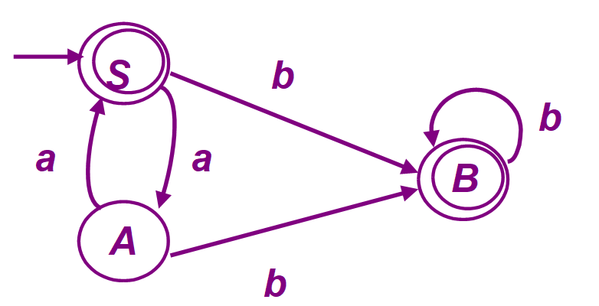
单选题
1分
下列哪个正则式表示如图所示的有限自动机所识别的语言？
A
（aa）*b⁺
B
（aa）*b*
C
（aa）*+a*b⁺
D
a*b⁺
提交

Slide 20
从正则表达式构造等价的ε - NFA
定理: L 是正则表达式 R 表示的语言, 则存在一个ε - NFA E ,满足 L(E) = L(R) = L.
证明: 构造性证明. 可以通过结构归纳法证明从 R 可以构造出与其等价的，满足如下条件的ε - NFA ：
(1) 恰好一个终态;
(2) 没有弧进入初态；
(3) 没有弧离开终态；

Slide 21
从正则表达式构造等价的ε - NFA
（归纳构造过程）
基础:
ε
1 对于 ε ，构造为
2 对于 φ ，构造为
3 对于 a ，构造为
a

Slide 22
从正则表达式构造等价的ε - NFA
（归纳构造过程）
归纳:
1 对于 R+S ，构造为
ε
ε
ε
ε

Slide 23
从正则表达式构造等价的ε - NFA
（归纳构造过程）
归纳:
2 对于 RS ，构造为
ε
3 对于 R* ，构造为
ε
ε
ε
ε

Slide 24
从正则表达式构造等价的ε - NFA
举例: 设正则表达式 1*0(0+1)*, 构造等价的ε - NFA.
ε
ε
ε
1*
ε
ε
ε
0+1
ε
ε

Slide 25
从正则表达式构造等价的ε - NFA
ε
(0+1)*
ε
ε
ε
ε
ε
ε
ε
1*0(0+1)*
ε
ε
ε
ε
ε
ε
ε
ε
ε
ε
ε
ε
ε
ε

Slide 26
课堂练习
转换下列正则表达式为带ε转移的NFA.
a) 01*.
b) (0+1)01.
c) 00(0+1)*.
ε
0
ε
ε
ε
ε
ε
ε
ε
0
ε
1
ε
ε
ε
ε
0
ε
ε
ε
ε
ε
0
ε
ε
ε

Slide 27
3.8 右线性语言与有限自动机
至此，我们已学到正则集有三种定义方式，且这三种方式等价：
正则集是含有{ε}，，{a} 以及在并、连接和 * 运算下封闭的语言
由正则表达式定义的集合是正则集。
由右线性文法生成的语言是正则集。
此外，还有第四种方式：
将正则集作为由有限自动机定义的集合。
即 正则集(右线性语言)  有限自动机

Slide 28
右线性文法⇒ 有限自动机
定理3.8.1：由任意右线性文法G定义的语言必然能被一个NFA M所接受。即L（G）＝L（M）
证明思路（构造证明）：
设右线性文法G＝（N，T，P，S），构造一个与G等价的有限自动机NFA M＝（Q，T，δ，q₀，F），其中：
Q＝N U {H}，H为一个新增加的状态, H∉N， q₀＝S
{H，S} 当S→ε属于P。
{H} 否则
δ的定义为：对A,B∈N, a ∈T
当A → a B ∈ P，则 B ∈δ（A，a）
当A → a ∈ P, 则 H ∈δ（A，a）
对于任意输入，δ（H，a）＝。
F=

Slide 29
右线性文法⇒ 有限自动机（例）
例：设有右线性文法G=({S,B} ,{a,b}, P,S)，其中
P： S→aB B→aB|bS|a 试构造与G等价的有限自动机M。
解： 设NFA M=(Q,T, δ, q₀, F)
Q={S,B,H} T={a,b} q₀ = S F ={H}
转换函数δ：
对于产生式S→aB，有δ(S,a)={B}
对于产生式B→aB，有δ(B,a)={B}
对于产生式B→bS，有δ(B,b)={S}
对于产生式B→a， 有δ(B,a)={H}
a
开始
a
a
S
B
H
b

Slide 30
右线性文法⇒ 有限自动机（续）
求证 G与NFA M两者定义了同一语言。
证明：
先证（1）文法G产生的语言 L(G) 能够被NFA M所接收；
再证（2）NFA M 接受的语言 L(M) 可由文法G 产生。

Slide 31
右线性文法⇒ 有限自动机（续）
证明方法：通过两者定义的语言中任意一个字符串来说明。
（1）设 ω = a₁a₂…a_{n}∈L(G) ，且n ≥ 1
则有 S ⇒ a₁A₁ ⇒ a₁a₂A₂ ⇒ …
⇒ a₁a₂…a_{n-1}A_{n-1} ⇒ a₁a₂ … a_{n-1}a _{n}
则由δ的定义，有
A₁ ∈δ(S，a₁)，A₂ ∈δ(A₁，a₂), … ,
A_{n-1} ∈δ(A_{n-2}，a_{n-1})，H ∈δ(A_{n-1}，a_{n})，且 H ∈δ(S，ω)
因为H ∈ F, 所以ω被NFA M 所接受。
又若ε∈L(G), 则表明 S →ε∈ P ,由 NFA M 的定义，
有S ∈ F, 即ε也被NFA M接受。
所以，由文法G派生的任意字符串 ω ∈ L（M）。 #

Slide 32
右线性文法⇒ 有限自动机（续）
（2）再证 L(M)可由G产生
设ω = a₁a₂…a_{n} 被NFA M接受，即 ω ∈ L（M），
则必然存在状态序列 S， A₁，A₂ ，… A_{n-1}，H
对M有转换函数为
A₁ ∈δ(S，a₁)，A₂ ∈δ(A₁，a₂), … ,
A_{n-1} ∈δ(A_{n-2}，a_{n-1})，H ∈δ(A_{n-1}，a_{n})
则可规定G中含有产生式
S → a₁A₁， A₁ → a₂A₂ ，…… ，A_{n-1} → a _{n}
于是存在推导
S ⇒ a₁A₁ ⇒ a₁a₂A₂ ⇒ … ⇒a₁a₂…a_{n-1}A_{n-1} ⇒ a₁a₂ … a_{n-1}a _{n}
即a₁a₂…a_{n} 是文法G的一个句子。
也即 ω ∈ L（G）。 #

Slide 33
课堂练习：
练习： 设右线性文法 G ＝ （{S，A，B}，{a，b}，P，S）
P： S → aA | baB | a
A → aA | aS | bB
B → bB | b | a
构造相应的 NFA M。
S → aA | bC | a
C →aB
A → aA | aS | bB
B → bB | b | a
⇒
a
A
a
b
a
S
H
B
b
a
a,b
b
a
C

Slide 34
有限自动机 ⇒ 右线性文法
定理3.8.2：设有限自动机 M 接受的语言为L(M)
则存在右线性文法G，它产生的语言L(G)＝L(M)。
证明思路：
构造一个右线性文法G，使它接受由NFA M定义的语言。
构造方法：
设 M＝（Q，T，δ，q₀，F），构造一个右线性文法
G＝（N，T，P，S），其中N＝Q， S＝q₀
P定义为：
若δ（A，a）＝B 且 B ∉ F，则A → aB 在P中
若δ（A，a）＝B 且 B ∈ F，则A → a 和A → aB 在P中
（注：书上未明确）
L（M） L（G） 的证明见书 P65 （自学）。

Slide 35
有限自动机＝>右线性文法（例）
例：设有DFA M =({q₀,q₁,q₂,q₃}, {a,b}, δ , q₀, {q₃} ) 其中转换函数如图所示，
试构造与之等价的右线性文法G。
b
q₁
a
a
开始
q₀
q₃
解：构造右线性文法G=(N,T,P,S)
N ={q₀,q₁,q₂,q₃} T ={a,b} S = q₀
产生式集合P
δ(q₀,a)=q₁， ∴ q₀→aq₁
δ(q₀,b)=q₂， ∴ q₀→bq₂
δ(q₁,a)=q₃，q₃∈F，∴ q₁→a|aq₃
δ(q₁,b)=q₁， ∴ q₁→bq₁
δ(q₂,a)=q₂， ∴ q₂→aq₂
δ(q₂,b)=q₃，q₃∈F，∴ q₂→b|bq₃
b
q₂
b
a
构造的文法G(化简q₃)：
G=({q₀,q₁,q₂},{a,b}, P,q₀)
P： q₀→aq₁|bq₂
q₁→a|bq₁
q₂→aq₂|b

Slide 36
课堂练习
已知确定的有限状态自动机，求与其等价的右线性文法。
构造右线性文法G=(N,T,P,S)，其中
N ={q₀,q₁,q₂,q₃} T ={0,1}，S = q₀，生成式P如下：
由δ(q₀,0)=q₁， 得q₀→0q₁；
由δ(q₀,1)=q₂， 得q₀→1q₂；
由δ(q₁,0)=q₂， 得q₁→0q₂；
由δ(q₂,1)=q₁， 得 q₂→1q₁；
由δ(q₂,0)=q₃，q₃∈F，得q₂→0|0q₃。
由δ(q₃,0)=q₃，q₃∈F，得q₃→0|0q₃。

Slide 37
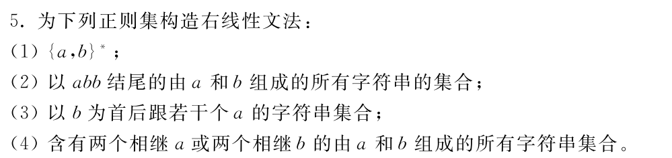
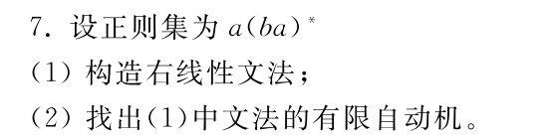
第五次作业
Chap3
习题 5((2),(4)), 7

